Slide 1
RAGAM MEDIA HUMAS ONLINE

Slide 2
RAGAM MEDIA HUMAS ONLINE
Mengenal berbagai ragam media Humas Online (internet based media)
Memanfaatkan teknologi digital sebagai media Humas
Prinsip-prinsip Humas Online

Slide 3
1. MENGENAL BERBAGAI RAGAM MEDIA HUMAS ONLINE
internet based media

Slide 4
PR online menargetkan properti online, bersama dengan berbagai platform dan jaringan lain, dari alat pencarian hingga media sosial.

Slide 5
Media Humas Saat Ini
Media Cetak
jurnal inhouse, surat kabar, majalah, dll
Media Elektronik/ Broadcasting
radio, televisi, dll
Media Online
website, blog, media sosial, email, dll
Special Event
seminar, workshops..dll
Media Luar Ruang/ Outdoor
spanduk, papan reklame, poster, big screen, dll

Slide 6
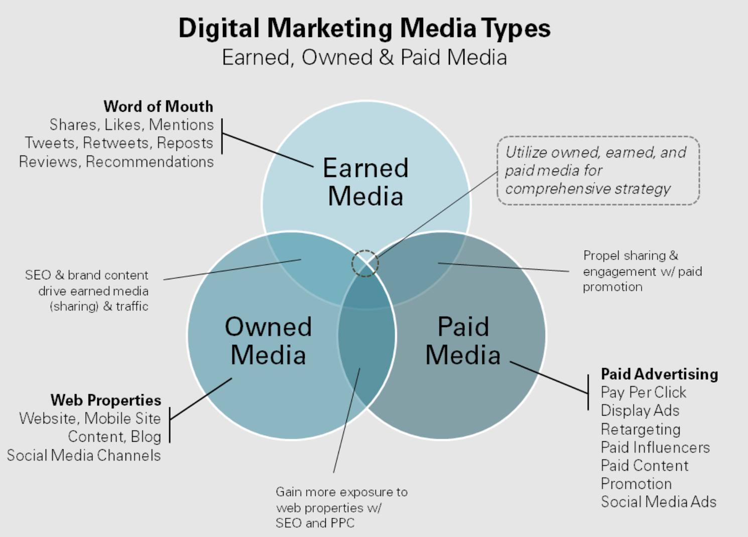

Slide 7
Media Humas Online
Media Online
Social Media
E commerce
Kumparan
IDN Times
Brilio
VIVA
Detik.com
dll
Cerative agency
Selebgram
Tirto.id
Youtuber
Podcaster
dll
Influencer
FB
Twitter
Instagram
Youtube
Shopee
Tokopedia
Jd.id
dll

Slide 8
Media Online Activity
Video (TVC, gif, special content, etc)
Banner (pop up, header, body, etc)
Running Text
Built in (artikel, foto, video)
Google ads

Slide 9
Media Sosial Activity
Sponsored ads (FB, Instagram, twitter, youtube)
FB ads based on objective
Page Post Engagement Ads
Photo/ Video Ads
Lead Ads
Link Click Ads
Website Conversion Ads
Boost Post Photo/Video unlimited text
Page Likes

Slide 10
Media Sosial Activity
Instagram Ads Format
Photo ads
Story ads
Carousel ads
Video ads
Collection ads
Explore ads
Youtube
Display ads
Non skippable video ads
Skipable video ads
Bumper ads
Midroll ads

Slide 11
Media Sosial Activity
Twitter
Tweet Promosi
Akun Promosi
Tren Promosi

Slide 12
Influencer Activity
Built in
Artikel
Foto
Video

Slide 13
Influencer dan AI
AI dapat mendeteksi kualitas influencer. Secara efektif mengelola, mengukur, skala strategi influencer, serta menjaga keaslian.

Slide 14
2. MEMANFAATKAN TEKNOLOGI DIGITAL SEBAGAI MEDIA HUMAS

Slide 15
PR Online menggabungkan jurnalisme, konten kreatif, penjualan, media, SEO, media sosial, manajemen komunitas, hubungan pelanggan, dan desain web.

Slide 18
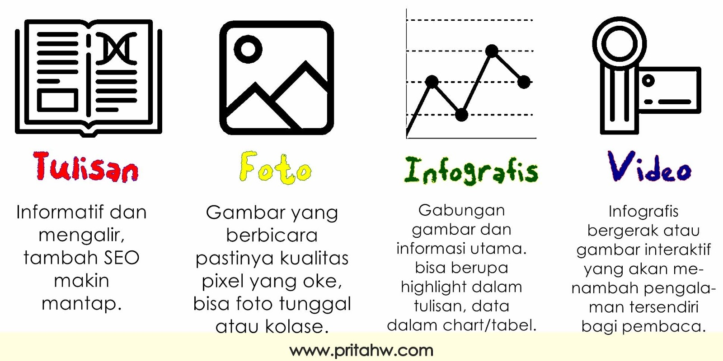
Konten Kreatif

Slide 19
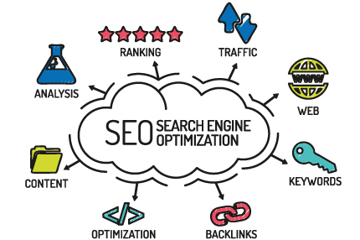
SEO

Slide 20
Fungsi Humas
Menjunjung aktifitas utama manajemen dalam mencapai tujuan bersama
Membina hubungan yang harmonis antara organisasi dengan publiknya sebagai khalayak sasaran.
Mengidentifikasikan yang menyangkut opini, persepsi dan tanggapan masyarakat terhadap organisasi yang diwakilinya atau sebaliknya.
Cutlip & Center and Canfield

Slide 21
Fungsi Humas
Melayani keinginan publiknya dan memberikan sumbangan saran kepada pimpinan manajemen untuk tujuan dan manfaat bersama.
Menciptakan komunikasi dua arah timbal balik, dan mengatur arus informasi, publikasi serta pesan dari organisasi ke publiknya atau sebaliknya demi tercapainya citra positif bagi kedua belah pihak
Cutlip & Center and Canfield

Slide 22
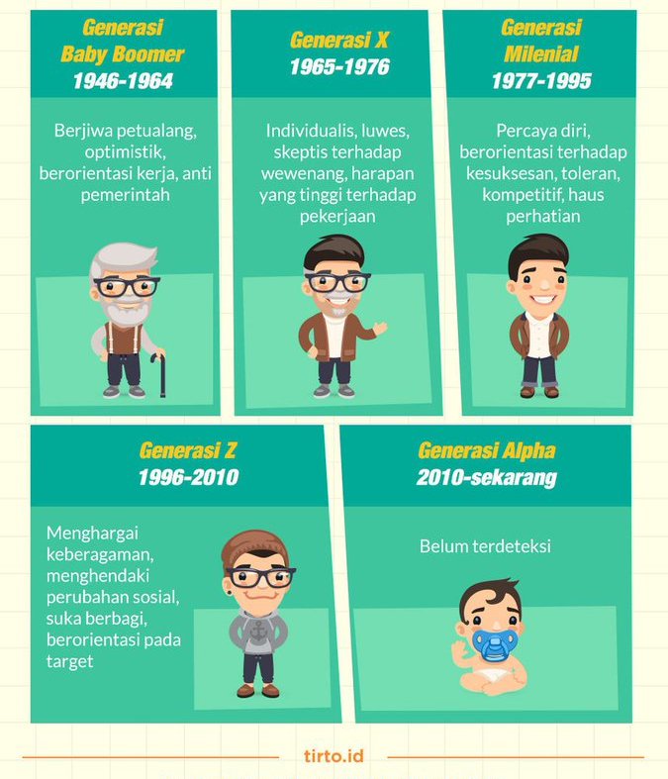

Slide 23
Praktisi Humas memanfaatkan teknologi digital untuk menjangkau sasarannya
PR online merupakan perpanjangan dari upaya pemasar untuk memiliki pesan yang tepat dilihat oleh orang yang tepat dalam konteks yang tepat

Slide 24
3. PRINSIP-PRINSIP HUMAS ONLINE

Slide 25
Prinsip humas akan terus berkembang seiring perkembangan industri

Slide 26
Prinsip Humas
Hubungan masyarakat bekerja atas dasar fakta bukan fiksi.
Humas ialah sebuah pelayanan sosial, bukan pelayanan yang bersifat personal.
Humas harus merealisasikan program kegiatan untuk mencari dukungan masyarakat atas kebijaksanaan dan program lembaga yang diwakilinya.
Humas tidak boleh melakukan penipuan ataupun membohongin media massa.
Humas harus menjadi komunikator yang efektif dalam arti sebenarnya “sebagai link”.
Humas haruslah melandaskan kegiatannya kepada penelitian ilmiah dibidang pendapat umum.
Harus dapat bekerja sama dengan para ahli dibidang lain.
Humas berkewajiban menjelaskan problem tentang krisi yang dialami lembaga yang diwakilinya.

Slide 27
THANKS!
Any questions?
You can find me at:
Dewi.silvia@upj.ac.id

